Slide 1
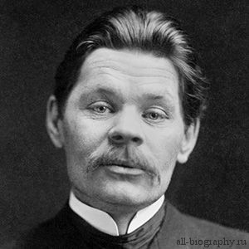
Максим Горький 1868 -1936

Slide 2
Максим Горький– знаменитый русский писатель и драматург, автор произведений на революционную тематику, основоположник социалистического реализма, номинант на Нобелевскую премию в области литературы. Много лет провел в эмиграции.

Slide 3
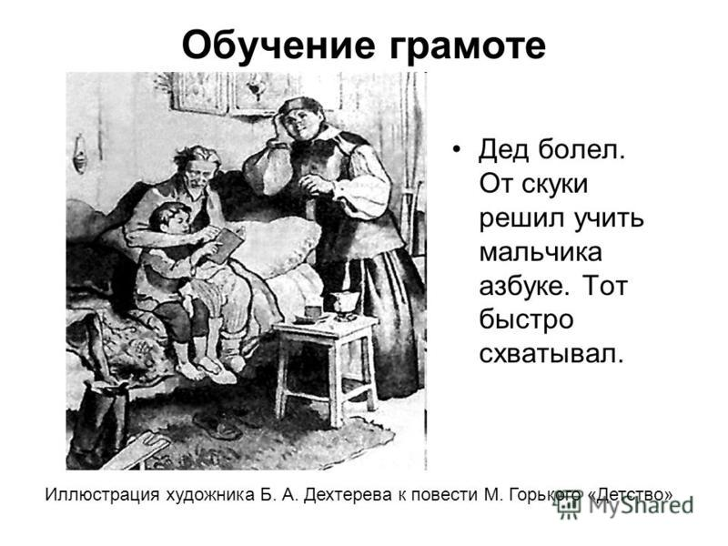
Родился 16 (28) марта 1868 года в г. Нижний Новгород в небогатой семье столяра. Настоящее имя Максима Горького – Алексей Максимович Пешков. Родители его рано умерли, и маленький Алексей остался жить с дедом.

Slide 4
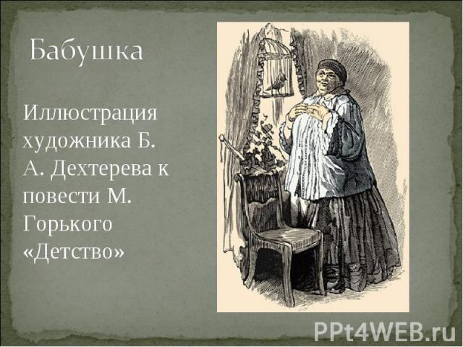
Наставница М.Горького
Наставницей же в литературе стала его бабушка, которая и провела внука в мир народной поэзии. Он написал о ней кратко, но с большой нежностью: «В те годы я был наполнен стихами бабушки, как улей мёдом; кажется, я и думал в формах её стихов».

Slide 5
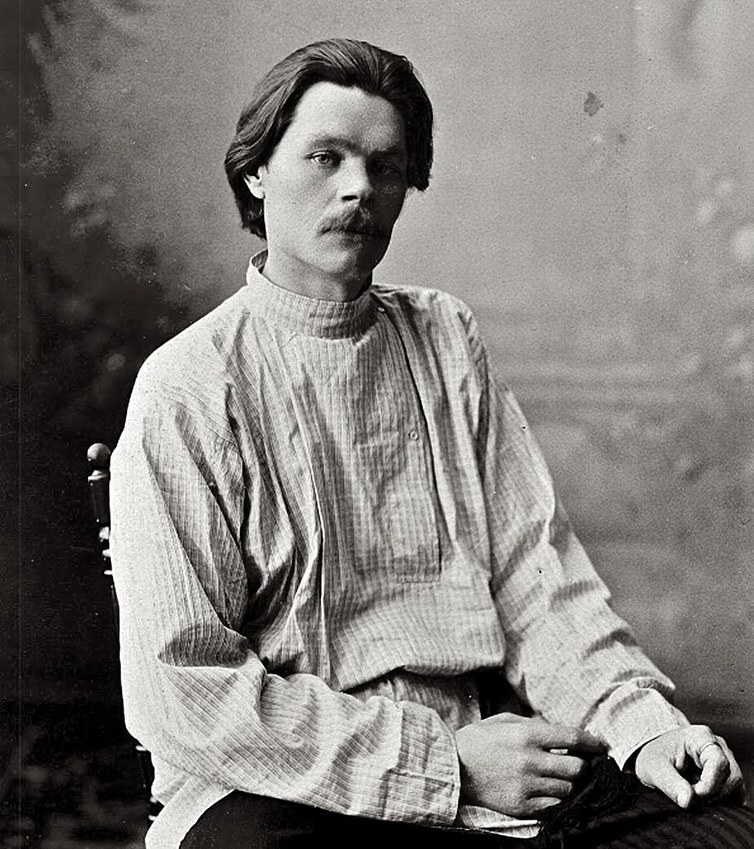
Детство
Детство Горького прошло в жестких, тяжелых условиях. С ранних лет будущий писатель был вынужден заниматься подработками, зарабатывая на жизнь чем только придется.

Slide 6
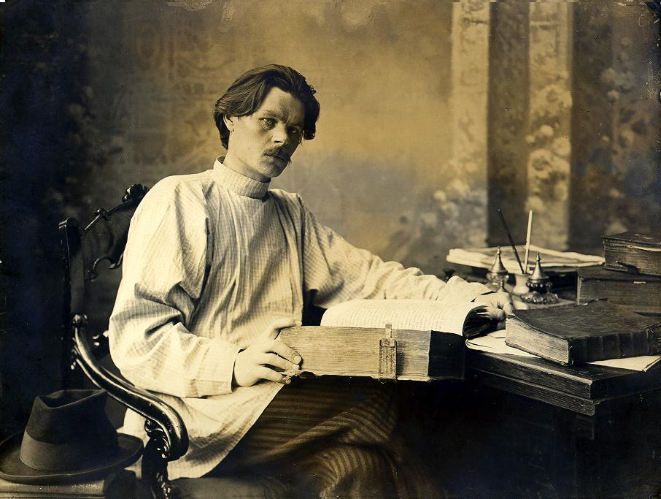
Обучение и начало литературной деятельности
В жизни Горького всего два года были посвящены учебе в Нижегородском училище. Затем из-за бедности он пошел работать, но постоянно занимался самообучением. 1887 год был одним из самых трудных в биографии Горького.

Slide 7
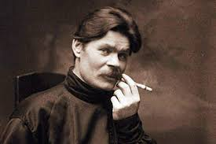
Путешествуя по стране, Горький пропагандировал революцию, за что был взят под надзор полиции, а затем впервые арестован в 1888 году.

Slide 8
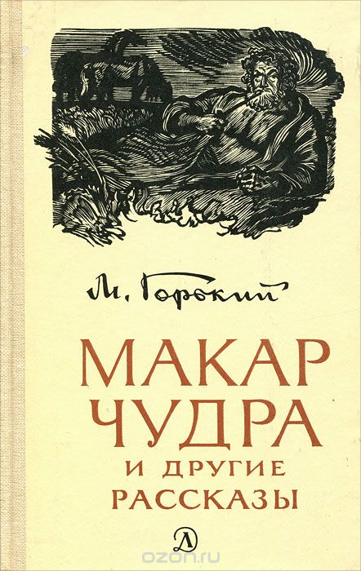
Первый напечатанный рассказ Горького «Макар Чудра» вышел в 1892 году. Затем, опубликованные в 1898 году сочинения в двух томах «Очерки и рассказы», принесли писателю известность.

Slide 9
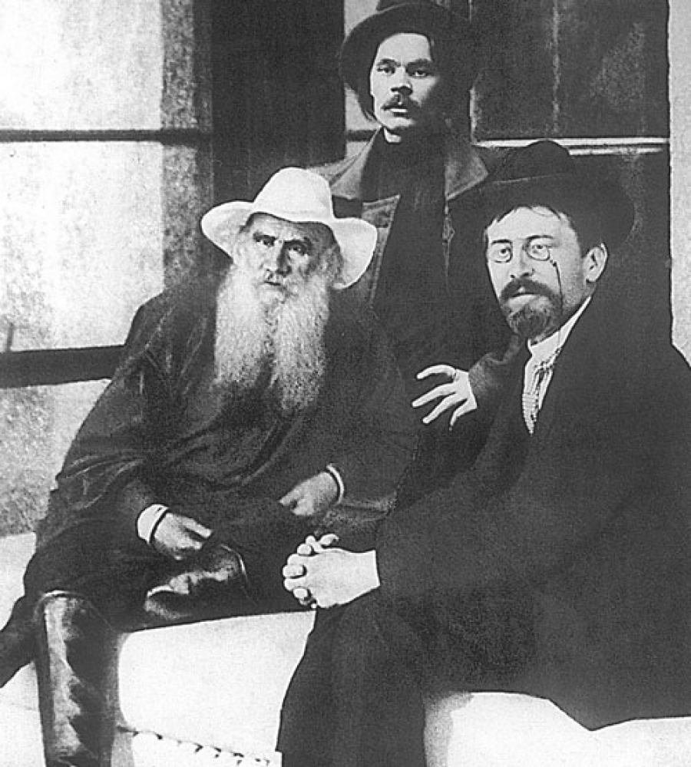
В 1900-1901 годах пишет роман «Трое», знакомится с Антоном Чеховым и Львом Толстым.

Slide 10
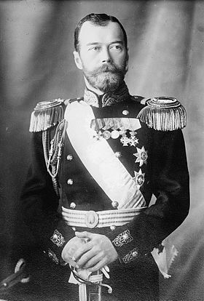
В 1902 году ему было присвоено звание члена Императорской академии наук, однако по приказу Николая II вскоре признано недействительным.

Slide 11
К известным произведениям Горького относятся: рассказ «Старуха Изергиль» (1895), пьесы «Мещане» (1901) и «На дне»(1902), повести «Детство» (1913—1914) и «В людях» (1915—1916), роман «Жизнь Клима Самгина»(1925—1936), который автор так и не закончил, а также многие циклы рассказов.
Горький также писал сказки для детей. Среди них: «Сказка про Иванушку-дурачка», «Воробьишко», «Самовар», «Сказки об Италии» и другие. Вспоминая о своем трудном детстве, Горький уделял особое внимание детям, организовывал праздники для детей из бедных семей, выпускал детский журнал.

Slide 12
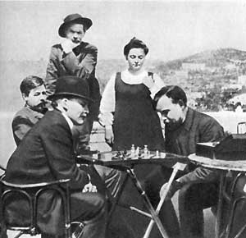
Эмиграция, возвращение на родину
В 1906 году в биографии Максима Горького произошел переезд в США, затем в Италию, где он прожил до 1913 года. Даже там творчество Горького защищало революцию. Вернувшись в Россию, он останавливается в Петербурге. Тут Горький работает в издательствах, занимается общественной деятельностью. В 1921 году из-за обострившейся болезни, по настоянию Владимира Ленина, и разногласий с властью вновь уезжает за границу. В СССР писатель окончательно возвращается в октябре 1932 года.

Slide 13
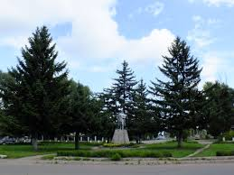
Последние годы
На родине он продолжает активно заниматься писательством, выпускает газеты и журналы.
Умер Максим Горький 18 июня 1936 года в поселке Горки (Московская область) при загадочных обстоятельствах.

